Slide 1

АНТИТЕРРОР и БЕЗОПАСНОСТЬ.

Slide 2
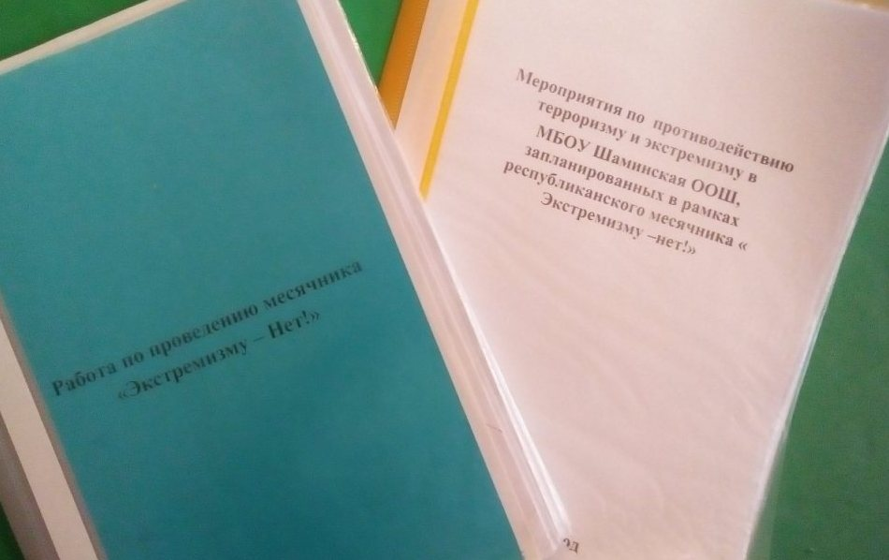
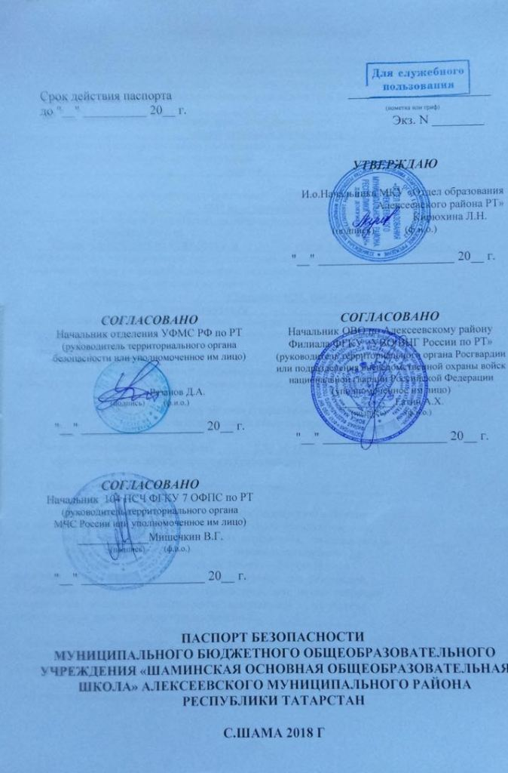
Документы
по антитеррористической безопасности ОУ.
1.Законодательные и нормативные акты по антитеррористической защищённости.
2.Нормативные документы по организации антитеррористической работы в образовательной организации.
3.Паспорт безопасности образовательной организации.

Slide 3
Организация антитеррористической работы
1.Ответственный за антитеррористическую безопасность в ОУ
2.Мероприятия и контроль за действиями по обеспечению безопасности на всей территории учебного заведения.

Slide 4
Организация пропускного режима
1.Ответственный за организацию и обеспечение пропускного режима
2. Дежурный администратор
3. Дежурные учителя

Slide 5
Организация безопасности
в каникулярное время и в праздничные дни
- проведение внепланового инструктажа учителей, технического персонала, учащихся ОУ;
- усиление охраны и ужесточение пропускной системы;
дежурство учителей;
ежедневная проверка всех помещений, входов и выходов;
контроль за работой охранников;
- своевременный вывоз мусора, обеспечение должного санитарного состояния территории

Slide 6
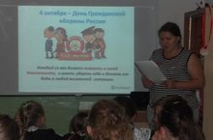
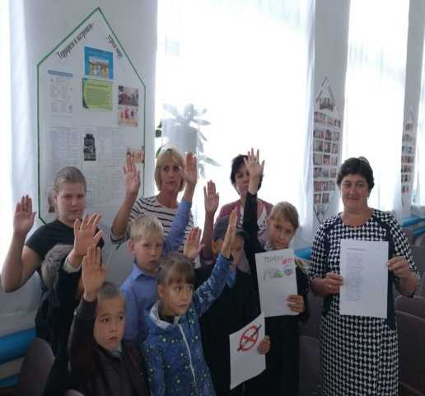
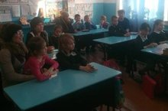
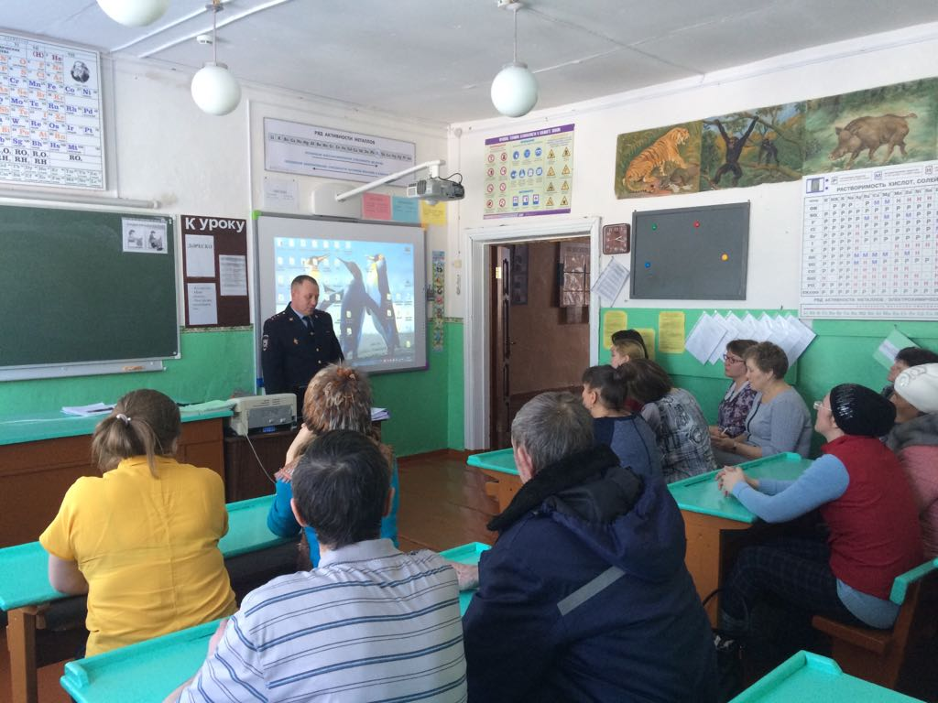
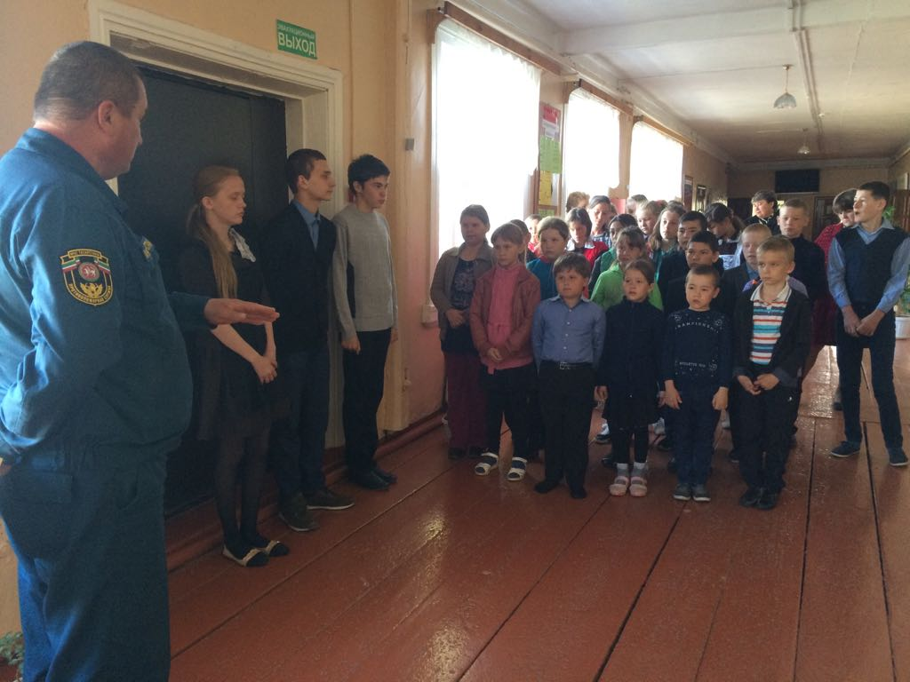
Организация профилактических мероприятий с детьми
1.Безопасность учащихся в ОУ
2.Воспитательная работа антитеррористической направленности
3.Взаимодействие с правоохранительными органами

Slide 7

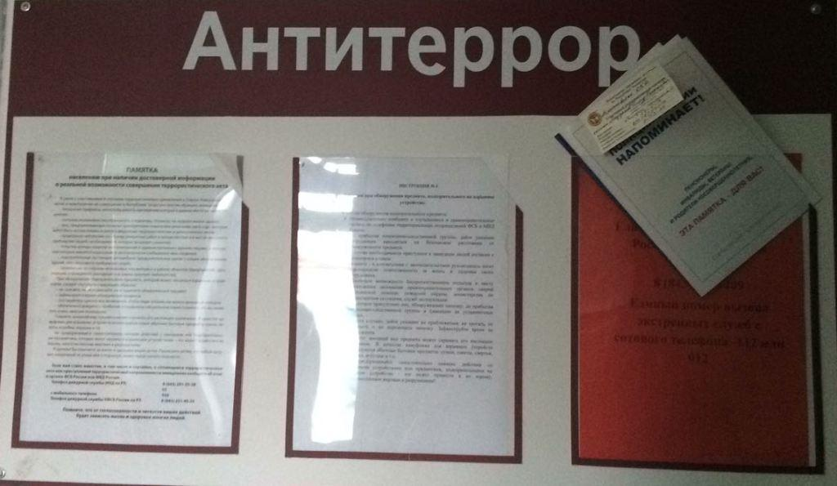
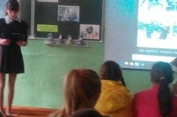
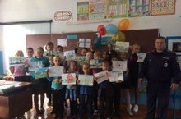

Slide 8
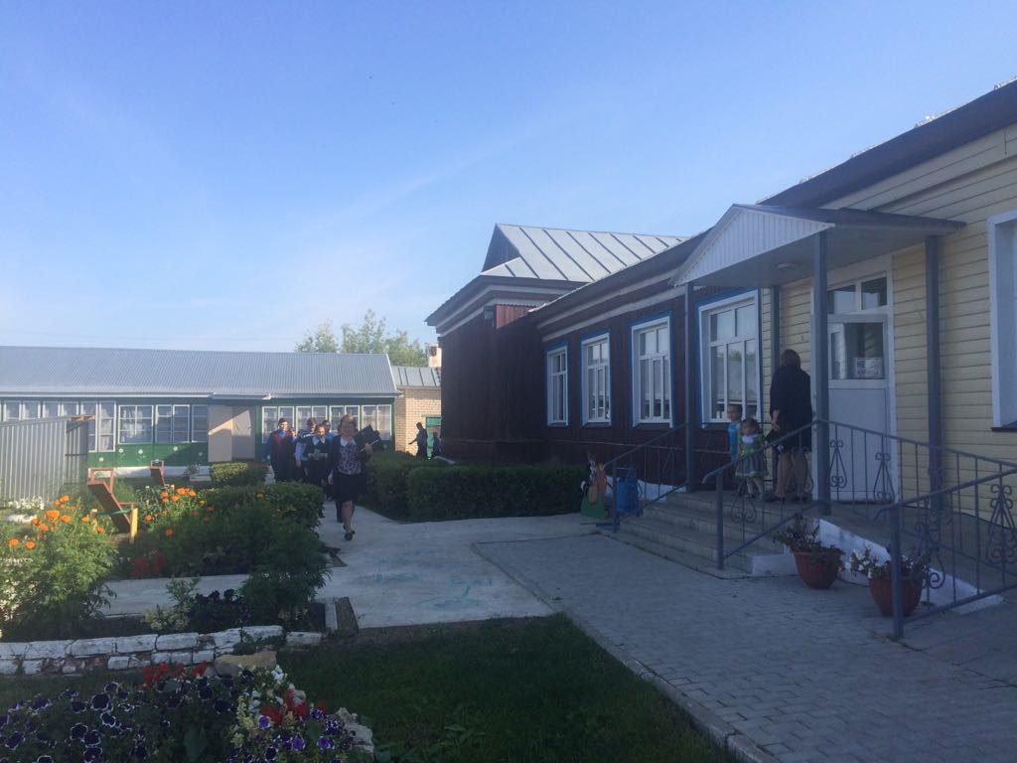
Взаимодействие с правоохранительными органами
В ходе тренировок проверяются и отрабатываются практические действия персонала и учащихся ОУ:
по организации осмотров территории и помещений с целью обнаружения бесхозных вещей и подозрительных предметов;
организации оповещения;
- организации эвакуации.

